Slide 1
ICSC_progetto_comunicazione**
Spoke 2 - FUNDAMENTAL RESEARCH & SPACE ECONOMY
Sandra Malvezzi (INFN – MIB)
Antonio Stamerra (INAF – OAR)
Tommaso Boccali (INFN – PI)
Meeting di fine 1° anno, La Biodola 12-15 Settembre 2023

Slide 2
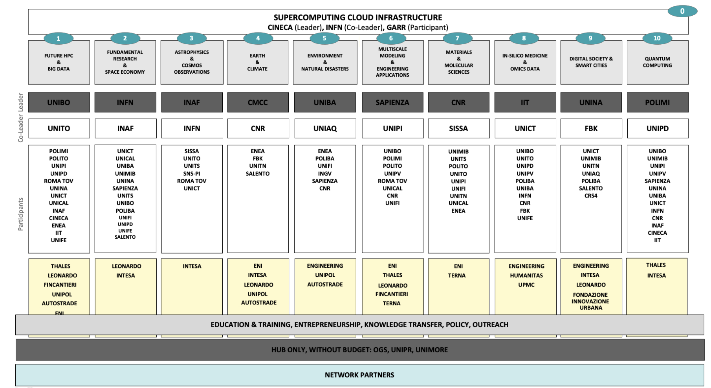
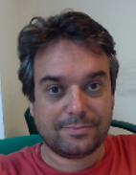
Lo Spoke 2 in ICSC – dove eravamo
Spoke Leader: INFN
Sandra Malvezzi
Tommaso Boccali
Spoke co-Leader: INAF
Antonio Stamerra
13 Università
3 privati da progetto
8 privati negli innovation grants
IFAB

Slide 3
outline
Lo stato organizzativo dello Spoke (personale, istituti, WP, meetings)
Status report dei 6 WP, e attività prevista 2° anno
Nota: da Progetto Spoke 2 NON aveva milestones M4 e M5; a posteriori abbiamo definito target per M4 e M5 come frazione di completamento del lavoro di M6
Innovation Grants
Open Calls/Bandi a Cascata
M6: stato dei deliverables: Flagship Projects + altri documenti
Richieste RAC
Considerazione generali & Conclusioni

Slide 4
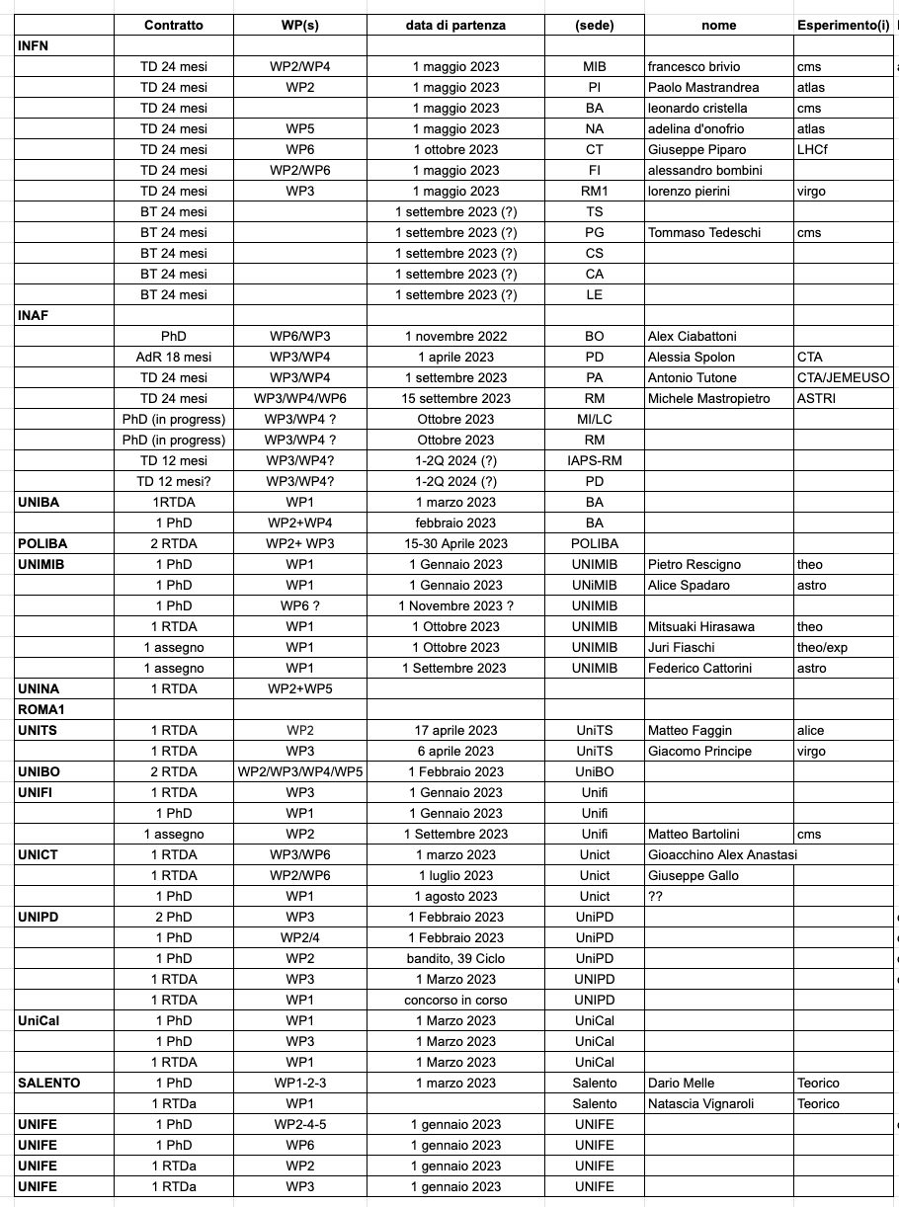
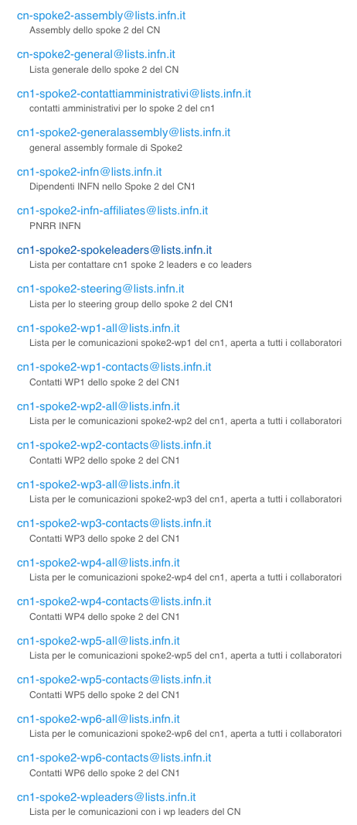
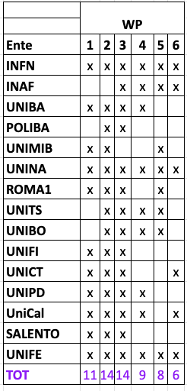
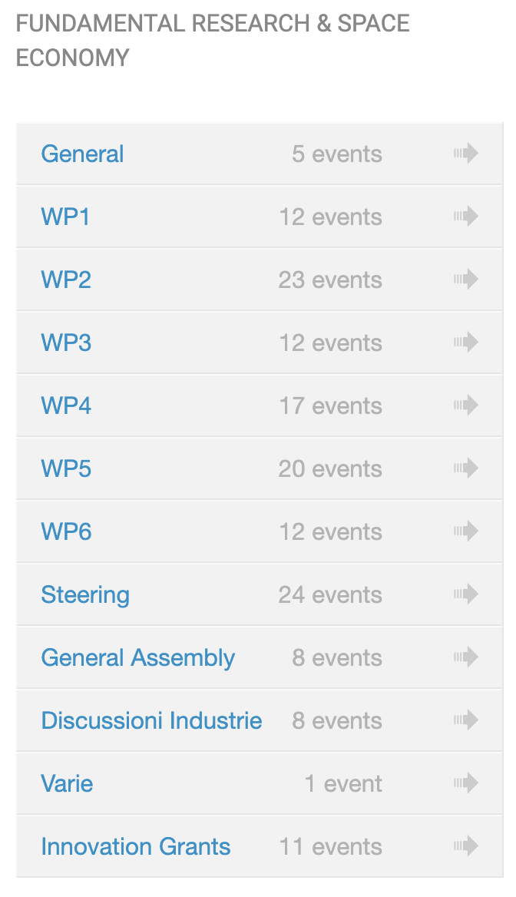
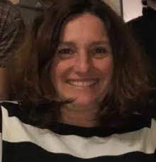
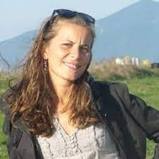
Organizzazione dello Spoke
Tutti i partner accademici coinvolti nelle attivita’ (mediante WP e IG)
Reclutamenti in gran parte effettuati (per il personale «standard», non per IG …)
153 meeting nell’agenda ufficiale
21 mailing lists
Mailing list Amministrativa gestita dalla FO S. Petronici + fantastico team
Rendicontazione mai banale ma siamo a regime: tutti rendicontano

Slide 5
I WP – il centro dell’attivita’
WP1: tools and algorithms for Th. Physics
I 6 WP sono quelli inizialmente definiti
WP2: tools and algorithms for Collider Physics
WP1: tools and algorithms for AstroParticle Physics
WP4: Boosting the computational peformance
WP5: Distributed Datalake
WP6: Cross Domain Initiatives

Slide 6
Siamo al mese 18/36 del progetto
Primo anno inteso per la preparazione dei progetti, il reclutamento del personale, selezione Innovation Grants
Secondo anno fase operative del Progetto, Open Calls, aggiudicazione di risorse informatiche
Terzo anno esecuzione e alla fine wrap up
Un piccolo status report ad oggi su alcuni selected items..
Innovation grants
Open calls
Milestones

Slide 7
Innovation Grants
Sono i progetti con le 15 ditte del Centro
3 tornate di IG: Maggio 2023 (6+2 progetti), Dicembre 2023 (2 progetti), Febbraio 2024 (2 progetti)
Gia’ con la prima tranche abbondantemente sforata la quota di1.8 MEur assegnati da decreto, con 40+% SUD
Seconda e terza tranche da fondi HUB
Su una singola slide 🡪 →

Slide 8
12 Innovation grants
ENI:
(con Spoke 0): test degli use cases di Spoke2 sul Centro Green Di Ferrera Erbognone
Predictive maintenance on ENI’s industrial plants
Physics Inspired ML per l’utilizzo di risorse naturali
(con Spoke 7) ELectrode-electrolyte Interface in Operando, a mul7scale modeling approach
Leonardo + TASI:
(con Spoke 3): Interoperable Datalake: Data management + Block Chain pilot per dati da space economy
UnipolSAI + SOGEI:
(con Spoke 0, 1, 3, 4, 5): monitoring delle situazioni di pericolo e di vulnerabilita’ a fini di prevenzione e assicurativi
Versione –EQ potenziata
Intesa Sanpaolo:
(Con Spoke 5 e TASI): Correlazione fra immagini satellitare e budget per aziende agricole
(Con Spoke 3 e 10): Fraud detection su flussi finanziari
(Con Spoke 1): Federated Learning Finance
IFAB, SECO, Coldiretti, …
Digital Twins for Precision Agricolture
IFAB, Bonfiglioli, Tampieri, SECO, …
Edge AI Anomaly Detection System for Critical Environments

Slide 9
Progetti del primo giro tutti partiti (chi prima chi dopo) – ma la macchina e’ partita
Problemi non banali
Firma degli accordi (abbiamo cominciato, ma manca ancora un template NDA dall’HUB)
Erogazione fondi (rimodulazione non effettuata, in attesa di MUR)
Rendicontazione / milestones
Alcuni progetti IG con milestones in MS7 (Feb 2024) – poca roba, eravamo stati previdenti
Ricordiamo che i progetti sono a guida industriale
E tale e’ la reportistica, ka gestione delle milestones etc

Slide 10
Open calls
Da bando, il CN deve usare almeno il 10% del budget in «Bandi a Cascata»
320 *10% = 32 Meur
Divisi sui 10 Spokes tematici: 3.2 Meur/Spoke
Questi bando sono destinati a soggetti ESTERNI al CN
Ditte DIVERSE dalle 15, universita’/ Enti DIVERSI dai 25
Partecipanti al centro
Tutte le universita’ italiane
Importante: essendo un procedimento pubblico, risposte a domande e’ meglio che passino da canali ufficiali
open_call_pnrr_infn@lists.infn.it

Slide 11
Questo 2 mesi fa ---- Open Calls – 3.2 Meur di fondi da distribuire
Come modello di allocazione, stiamo cercando di soddisfare i seguenti parametri
50%-ε per collaborazioni universitarie (nuovi use cases)
50%+ε per collaborazioni industriali (sia idee bottom-up sia top-down)
50% SUD pare al momento piu’ difficile da raggiungere che per gli Innovation Grants
25 proposte gia’ raccolte (in buona parte) in documenti sintetici, in attesa del template ufficiale e delle procedure identificate dai bandi
Highlights:
Uni: ulteriori use cases scientifici (lattice QCD, LHC, GW), utilizzo di tecnologie dello Spoke (Cloud, Geant4)
Industrie: proposte per utilizzare testbed di calcolo eterogeneo + distributed computing per usi industriali
(altro …)

Slide 12
Adesso
Open calls pubblicate il 19/2, scadenza 20/3
Purtroppo ritardo del CN, dovevano essere inizialmente destinate alla primavera 2023. Effetti:
Sono piu’ corte (15-22 mesi, dipende da eventuali estensioni)
Questo non e’ facile da gestire con i contratti Universitari, che sono da ~ 36 mesi
Qui e’ dove potete aiutare tutti!
Diffondere a tutte le universita’ / aziende
Sollecitare collaborazioni
Cosa abbiamo sottomesso?

Slide 13
Da qui - https://www.supercomputing-icsc.it/bandi-a-cascata/

Slide 15
Un po’ di spiegazione
Distinti fra obbietivi per pubblici (chiaramente di ricerca) e per privati (implementazione, testbed, pilots)
Quelli pubblici: ampliamento del programma di ricerca dello spoke con nuove tematiche
Quelli privati: test delle tecnologie dello spoke in ambito industriale, preparazione di propotipi per la space economy, porting di codice

Slide 16
Come possono spendere i soldi i proponenti?
Rendicontazione vale fino al 31/08/2025 o fino ad una possibile estensione del progetto
Personale da assumere
Personale staff da rendicontare
Costi per materiali, attrezzature e licenze necessari all’attuazione del Programma di ricerca
del CN
Costi per servizi di consulenze specialistica
Costi indiretti per il 15% del personale
Tutti i progetti fra 100,000 Euro e 400,000 →

Slide 17
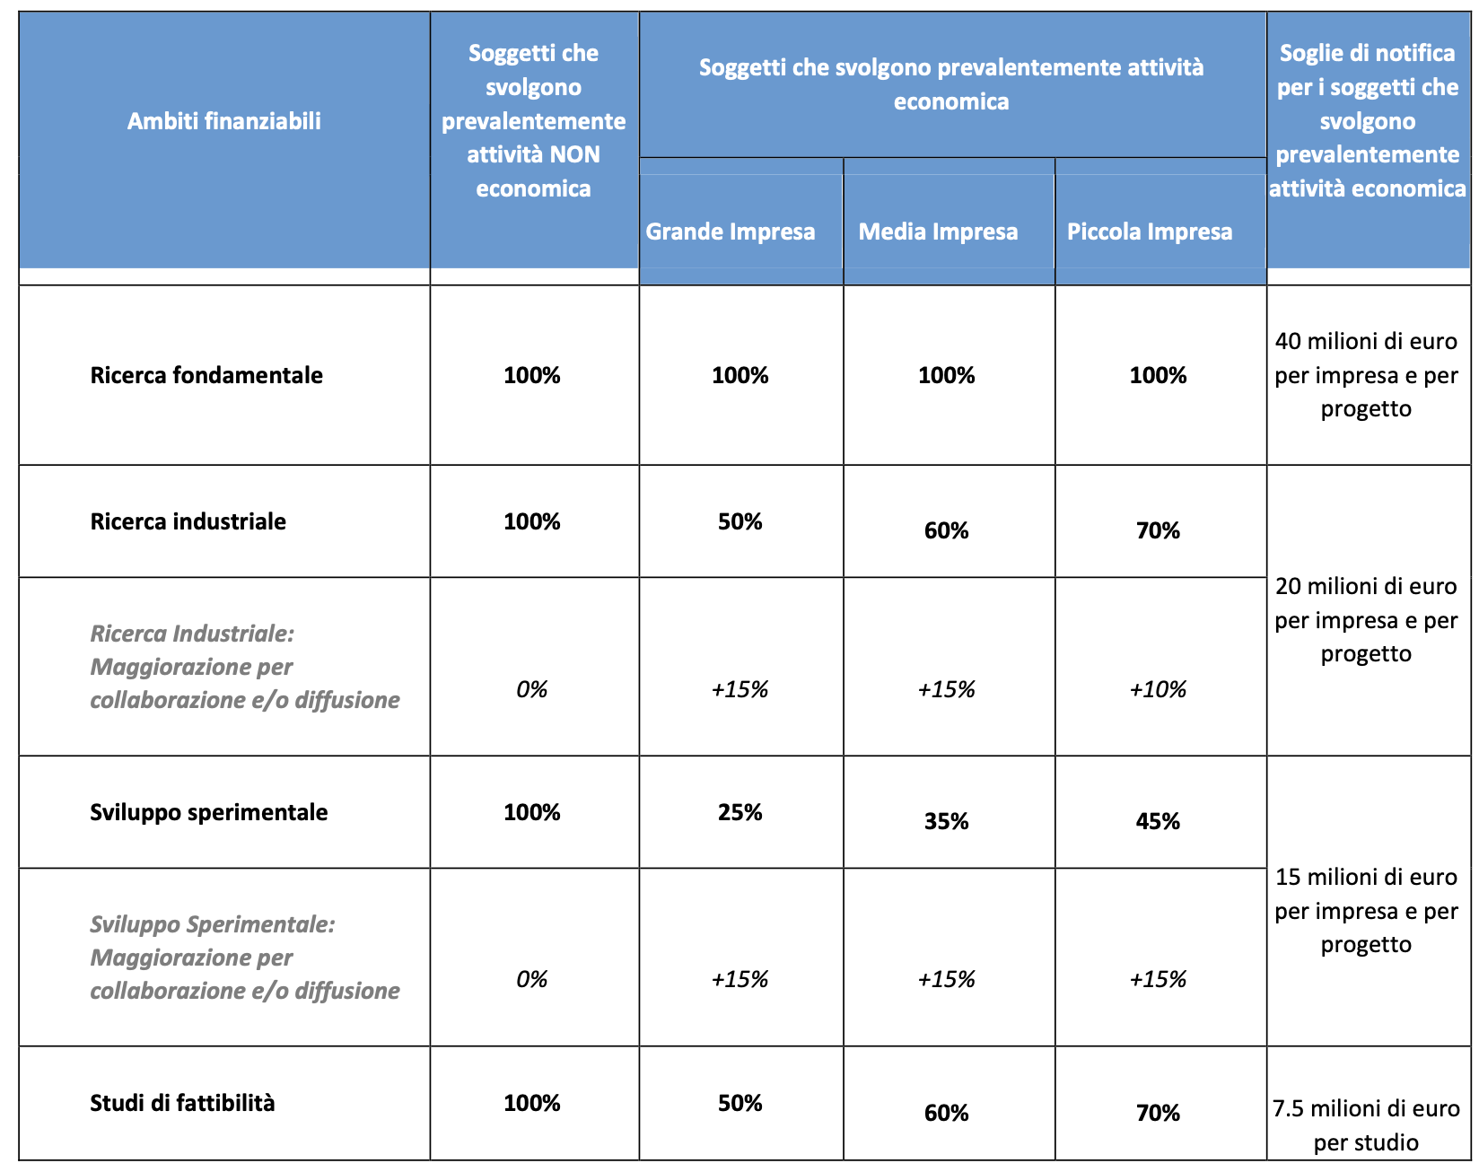
Costo, agevolazione, etc
Per i soggetti privati, c’e’ una tabella del MISE – piccole industre possono comunque arrivare al 70%
Costo: costo totale del progetto
Agevolazione: il rimborso da parte del MUR
Per i soggetti pubblici, il rimborso e’ al 100% → Agevolazione==Costo

Slide 18
Mezzi di diffusione
IFAB e Intesa hanno contatti con le aziende
Evento a Napoli il 6/3, e webinar l’8/3
Contattati i distretti della SE mediante collaboratori
Per la parte accademica, abbiamo bisogno dell’aiuto degli affiliati!
Per la parte accademica, stiamo cercando di fare a brevissimo un webinar con ulteriori speigazioni
Ma e’ sempre complesso, come detto prima non dovremmo dare + info del bando e tutte le comunicazioni «legalmente sensibili» dovrebbero passare per la mail ufficiale

Slide 19
Milestones etc

Slide 20
Come sta andando
Fino a MS6 (giugno 2023): ricevuto report da parte dei reviewer
Spoke 2: «Milestone being pursued, with key activities planned / under way and ongoing work on 19 active flagship projects and 7 innovation projects (exceeding expectations).»
In generale, unico punto non perfettamente ok:
«Are the values of the achieved intermediate objectives in line with the schedule set out in the approved project documents?» → «Delays with procurement of equipment and staffing.»

Slide 21
MS7
Richiesta verifica ai PI tramite i WP leaders
Non ci sono arrivate notizie di delays o problemi
Chiesto a tutti i PI di compilare i report per il 15 Marzo
Living Doc
Questo conterra’ i target
Ogni Flagship document avra’ una sezione in fondo su MS7
NOTA IMPORTANTE:
Serviranno report anche per gli IG, ma sono gestiti dalle industrie

Slide 22
MS8, MS9, MS10
Al momento abbiamo definito il Research Plan (quello che promettiamo)
Consegnato il 20 Febbraio, abbiamo dovuto implementare qualche cambiamento soprattutto dovuto ai ritardi negli acquisti hardware (la parte FPGA era prevista a Aprile, va probabilmente a Settembre)
Ecco i report
MS8, MS9, MS10

Slide 23
Meeting 2024
Dobbiamo decidere meetings 2024 della General Assembly
Proponiamo un meeting ogni 2 mesi, online, e ALMENO un meeting in presenza di tutto lo spoke in Settembre-Dicembre (da decidere)
Manderemo doodle oggi, idea e’ ~ 2 ore
Fine Aprile
Fine Giugno
Fine Settembre
Fine Novembre – Dicembre
Questo probabilmente sostituito dal meeting Plenario, o comunque a margine

